Slide 1
デジタル・ガバメント推進標準ガイドライン
説明会資料（2019年3月）
初版（2019年3月15日）

Slide 2
目次
概要
  標準ガイドラインの概要
  本改定の背景・目的 ～参考文書～
  本ガイドライン（第2編）の要点
  適用対象及び施行期日
本ガイドライン（第3編）の要点と
本改定での主な変更点
  （全体）
    １．標準ガイドライン群体系の変更
    ２．解説書について
    ３．実践ガイドブックについて
    ４．チェックリストについて
  （第1章 ITマネジメントの全体像）
    ５．プロジェクト全体像
  （第2章 プロジェクトの管理）
    ６．プロジェクトの立ち上げプロセス
    ７．プロジェクト計画書の作成
    ８．プロジェクト計画書等の段階的な改定
    ９．プロジェクト管理要領
    10．プロジェクトのモニタリング
  （第3章 予算要求）
    11．予算要求プロセス
  （第4章 サービス・業務企画）
    12．サービス・業務企画プロセス
  （第5章 要件定義）
    13．クラウドサービスの利用促進
    14．情報・データのオープンデータ利活用促進
  （第6章 調達）
    15．情報システムＩＤ取得タイミング
    16．調達仕様書記載内容
  （第7章 設計・開発）
    17．開発手法に応じた設計・開発作業の明確化
    18．設計・開発における職員主体活動
    19．設計・開発における移行・稼働に係る判定
  （第8章 サービス・業務の運営と改善）
    20．サービス・業務の運営と改善プロセス
  （第9章 運用及び保守）
    21．運用・保守における作業定義
    22．運用・保守における情報システム現況確認
    23．運用・保守における実績把握と改善
  （第10章 システム監査）
    24．システム監査の主体者

Slide 3
１．概要

Slide 4
1-1．標準ガイドラインの概要
「デジタル・ガバメント推進標準ガイドライン」とは、サービス・業務改革（ＢＰＲ）を推進するために必要となる政府情報システムの標準的な整備及び管理について、その手続・手順に関する基本的な方針及び事項並びに政府内の各組織の役割等を定める体系的な政府共通のルール。
システムに偏りがちだった表題を見直し、サービス・業務改革の要素を含めて改題
今回の改定
業務・システム
最適化指針
（ガイドライン）
政府情報システムに関する整備及び管理に関する
標準ガイドライン
政府情報システムに関する整備及び管理に関する
標準ガイドライン
デジタル・ガバメント推進
標準ガイドライン
デジタル・ガバメント推進
標準ガイドライン
初版
小規模改定
大規模改定 第１弾
大規模改定 第２弾
廃止
2006年3月
CIO連絡会議決定
2014年12月
CIO連絡会議決定
2017年5月
改定
2018年3月
改定
2019年2月
改定
・最適化プロジェクトの指定
・最適化効果指標の明確化
・EAドキュメント（※）の策定
・EVMによる進捗管理
・過去指針におけるドキュメント整備や分離調達等、過度なルールの見直し
・工程レビュー等、プロジェクト管理を強化
・官民データ活用推進基本法、府省副CIO等の
反映
（小規模な形式的改定）
以下を大幅に改定
→ 第１編 総論
→ 第２編 ITガバナンス
デジガバ実行計画の反映
（名称も変更）
以下を大幅に改定
→ 第３編 ITマネジメント
実例やノウハウ等の拡充
→ 実践ガイドブック

Slide 5
1-2．今回の改定の背景・目的
プロジェクトを通じて、利用者が実感できる効果を達成すること。そのために、職員、事業者が効果的に実務を行えることを主眼としている。
利用者の視点
利用者視点で実感できる効果を達成すること
情報システムに関係するプロジェクトのそれぞれで、効果を確実に創出するためのルールと具体的な進め方を示す。
･プロジェクトの方向性について、立ち上げ段階、予算段階等の早期に確認する。
･方向性は良いが、やり方が不十分なプロジェクトに対して、あるべき姿や具体的解決策を提示する。
･効果を出せていないプロジェクトに対して、改善（または終了）を進める。
職員の視点
事業者の視点
PMO、PJMO等の職員が
効果的、効率的に実務を行えること
政府情報システムに関係する事業者が
効果的、効率的に業務を行えるようにすること
･実務をこなす上で、各省の職員が同じ悩みに対してバラバラに困ることがないよう、よく発生しがちな問題を未然に防ぐための対策等を記載する。
･職員目線で、業務上で困った際に事例を含めて辞書・便利帳的に活用できるドキュメントを新設（実践ガイドブック） 。
・現場実務に携わる職員が、「読みたい」と思わせる構成や内容とする。
･政府情報システムが目指している成果や標準的な実施プロセスを明確にすることで、政府職員と事業者が協働する中でのルールや注意点を理解して頂き、効果的、効率的に委託事業を遂行できるようにする。

Slide 6
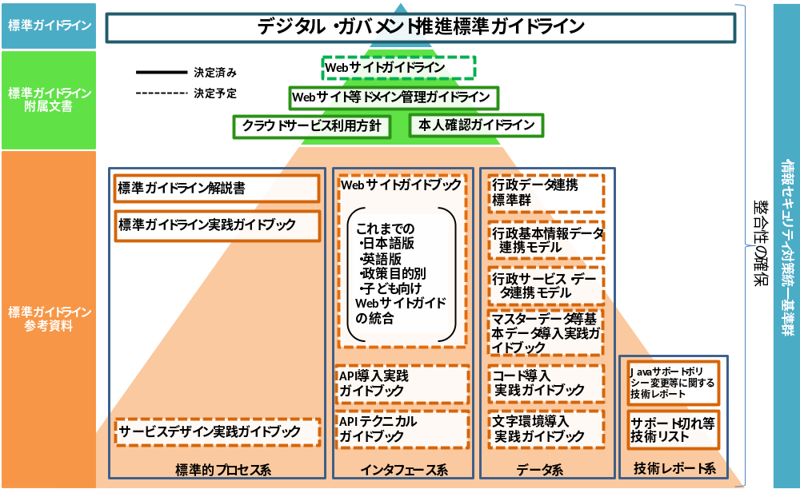
1-2．デジタル･ガバメント推進標準ガイドライン群体系図
デジタル・ガバメント推進標準ガイドライン
標準ガイドライン解説書
標準ガイドライン
実践ガイドブック

Slide 7
1-2． （参考文書）
高度情報通信ネットワーク社会形成基本法（ＩＴ基本法）（平成28年法律第103号）
官民データ活用推進基本法（平成28年法律第103号）
世界最先端デジタル国家創造宣言・官民データ活用推進基本計画（平成30年6月15日閣議決定）
https://cio.go.jp/sites/default/files/uploads/documents/digital_sengen_honbun_2018.pdf
デジタル・ガバメント推進方針（平成29年5月30日高度情報通信ネットワーク社会推進戦略本部・官民データ活用推進戦略会議決定）
https://www.kantei.go.jp/jp/singi/it2/kettei/pdf/20170530/suisinhosin.pdf
デジタル・ガバメント実行計画（平成30年7月20日デジタル・ガバメント閣僚会議決定）
https://www.kantei.go.jp/jp/singi/it2/kettei/pdf/egov_actionplan.pdf

Slide 8
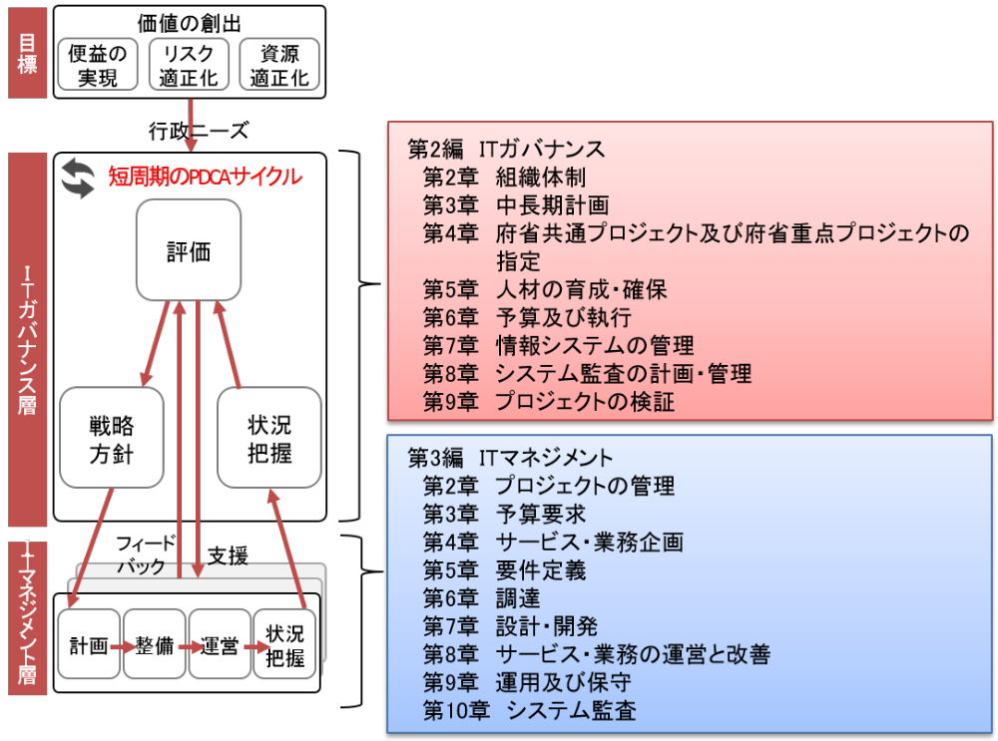
1-3．本ガイドライン（第2編）の要点
第２編
第2編（ＩＴガバナンス）では、政府CIO、各府省CIO、各府省副CIOを筆頭としたガバナンス体制の中で、各府省単位のPMOがPJMOを管理するためのルールや手順を示しています。
第3編（ＩＴマネジメント）ではPJMOがプロジェクトを実施するためのルールや手順を示しています。
2018年3月改定版の改定範囲
（ITガバナンスの強化に関する内容）
2019年2月改定版の改定範囲
（ITマネジメントの強化に関する内容）
※ただし、第３編の改定に伴い第２編の無いように影響を与える場合は、当該箇所も改定している。

Slide 9
1-3．本ガイドライン（第2編）の要点
第２編
2018年3月改定版でPMOの機能（(a)～(m)）を明確にした上で、ITガバナンス強化の観点の加筆が行われました。
# | PMOの機能 | 2018年3月改定版で 改定された主要な点 | 2019年3月改定版で 改定された主要な点
(a) | 計画管理 | 「中長期計画」
(b) | プロジェクト推進責任者等
(c) | ＩＴ人材管理 | 「スキル認定」
(d) | 予算管理 | 「予算額の調整や適正化」 （ＰＭＯと会計担当部門との連携）
(e) | 執行管理 | 「調達の適正化」 （ＰＭＯと会計担当部門との連携） | 工程レビュー対象の指定（府省重点プロジェクト以外にもPMOが指定可能）
(f) | 情報資産管理 | 「運用・保守状況の把握」
(g) | ＰＪＭＯ支援
(h) | ドメイン管理
(i) | システム監査管理 |  | 第3編「システム監査の主体者」に関する改定に伴い、原則としてPMOが監査作業を行う点
(j) | プロジェクト検証委員会の運営 | 「プロジェクトの検証」
(k) | 政府情報システムに係る文書管理
(l） | ＣＩＯ補佐官の環境整備
(m) | 連絡調整窓口

Slide 10
1-4．適用対象及び施行期日
全編
今回の改定の施行期日は、2019年4月1日としています。
なお、プロジェクトの状況に応じて、今回の改定部分は施行期日を待たずに活用して頂いて差し支えありません。

Slide 11
２．本ガイドライン（第3編）の要点と本改定での主な変更点

Slide 12
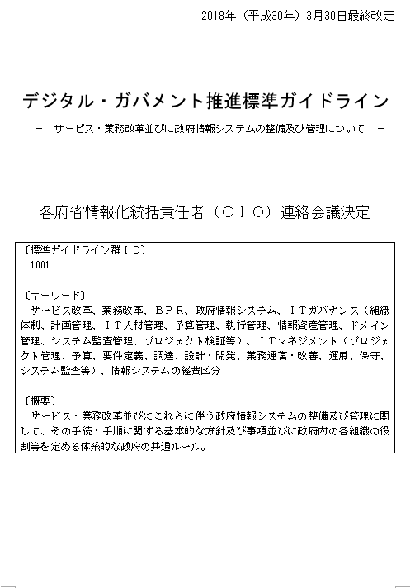
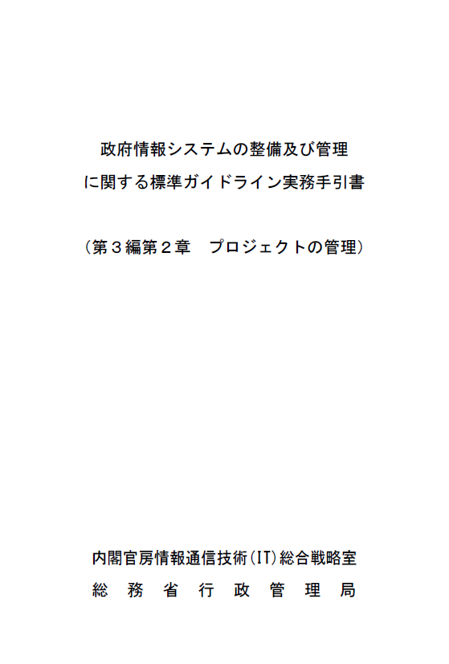
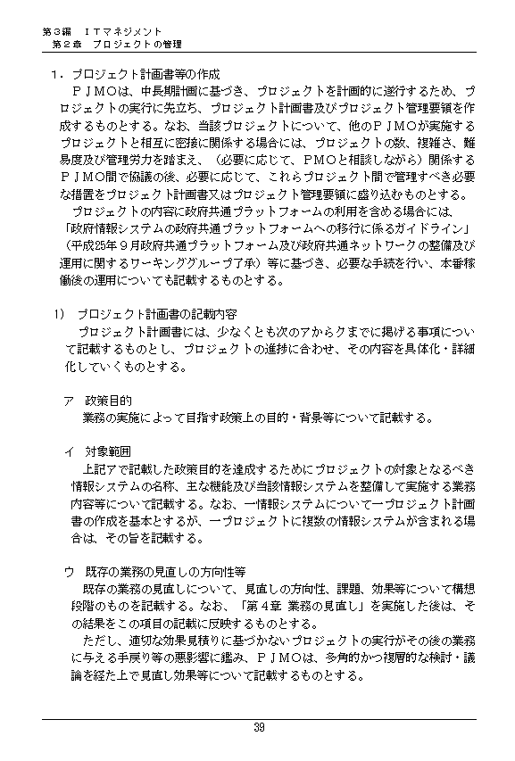
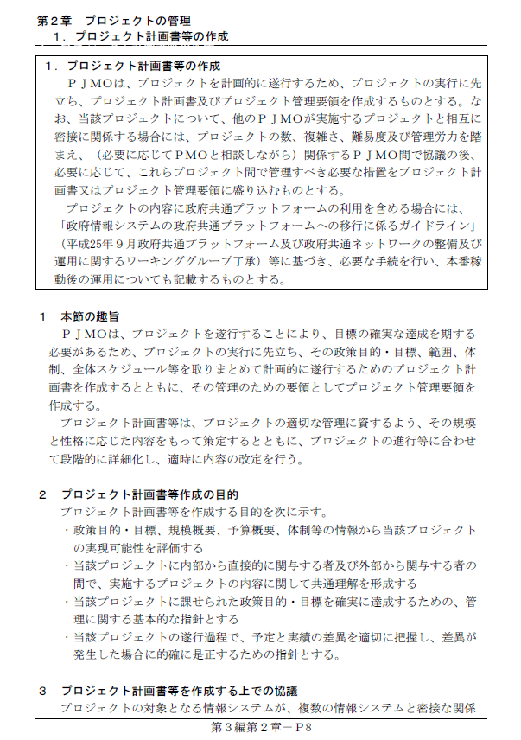
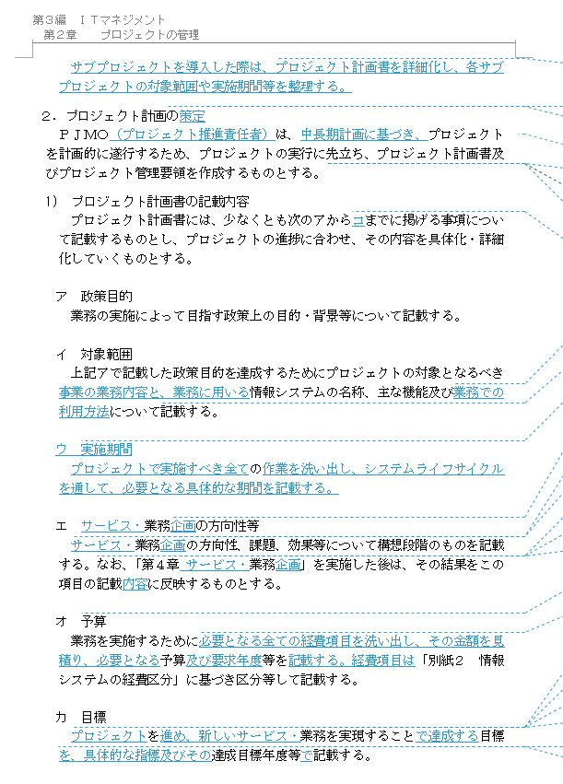
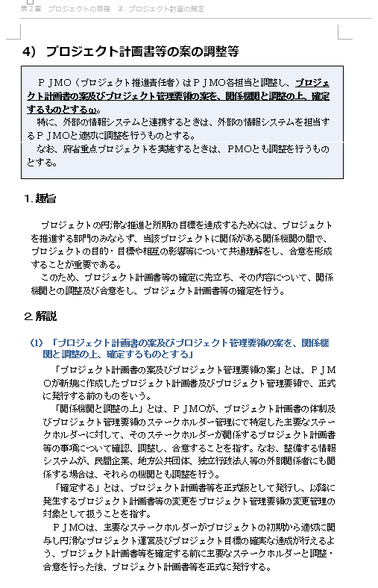
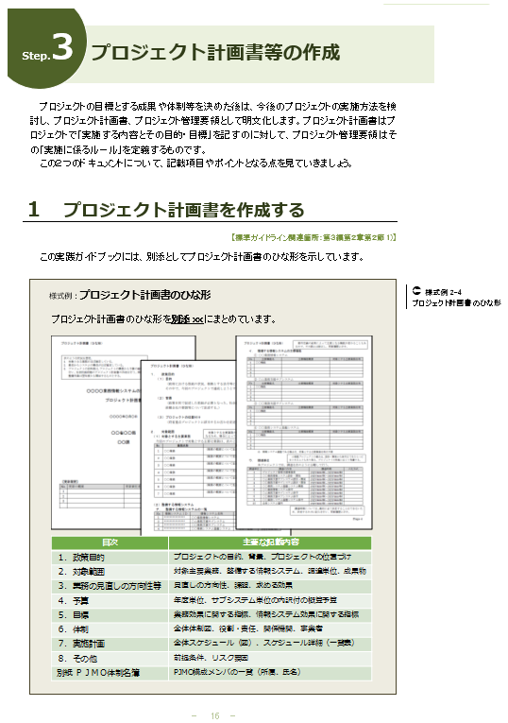
2-1．標準ガイドライン群体系の変更
全体
改定前の版では、標準ガイドライン及び実務手引書の2部構成となっていました。
今回の改定で、標準ガイドラインに加え、ルールを逐条解説する解説書と、参考情報や事例を紹介する実践ガイドブックの3部構成に変更し、より実務で活用しやすくしました。
改定前
本編
実務手引書
遵守すべきルールを
記載
ルール解説や、参考（ひな形、事例等）を記載
改定後
現行版をベースに
ルールの追加や変更
ルール部分の
逐条解説
（趣旨や例示等）
ひな形、実例、
ノウハウ、注意点等を
中心に構成
本編
解説書
実践ガイドブック

Slide 13
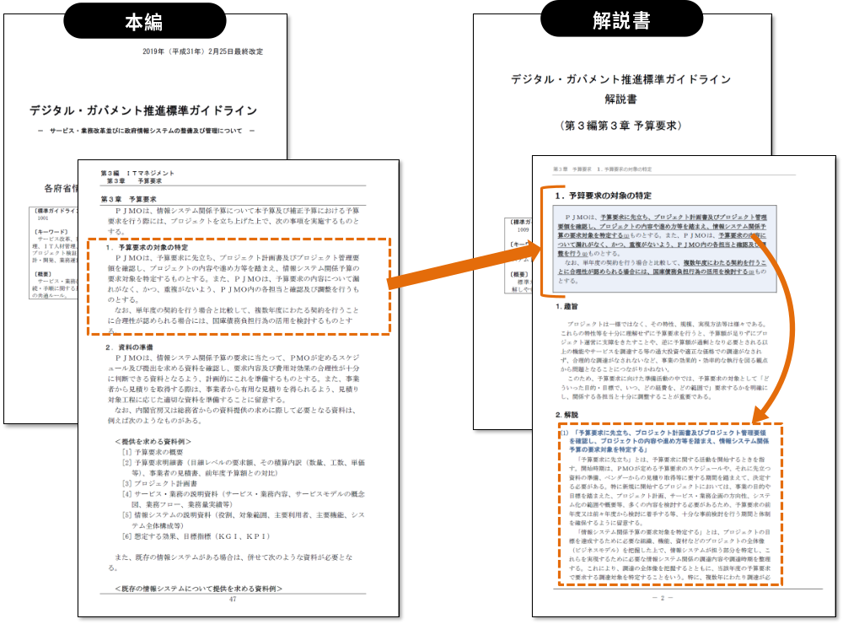
2-2．解説書について
全体
解説書は、ルールを記載したガイドライン本編とは異なり、参考文書という扱いです。
解説書の中では、本編（第３編）の全ての記載について、分割して掲載しています。そして、特に解説が必要な部分に下線を引き、それぞれの箇所に対して解説を記載するという構成になっています。
記述形式：職員が理解しやすい表記形式である逐条解説を採用
解説内容：ＰＪＭＯの視点で実際にプロジェクトを進める中で必要になることを具体的に説明
改定前の実務手引書に記載されていたノウハウ等は、実践ガイドブックに移管し、ルール解説に特化した内容

Slide 14
2-3．実践ガイドブックについて
全体
実践ガイドブックは、今回の改定の目玉になる部分です。ルールとしての無機質で面白みのない部分は本編や解説書に任せておいて、実際のプロジェクトで役立つような生々しいノウハウ、進め方、注意点、ひな形等を、なるべく面白く、そして分かりやすくまとめようとしたドキュメントです。
記述形式：豊富な図表や失敗例・成功例の実例を掲載し、平易な文章で読みやすさを重視
記載内容：ＰＪＭＯがプロジェクトの中で活用できる、実践的な内容を具体的に記載
全体で350ページほどのボリュームがあるため、次ページで紹介するチェックリストの活用を推奨

Slide 15
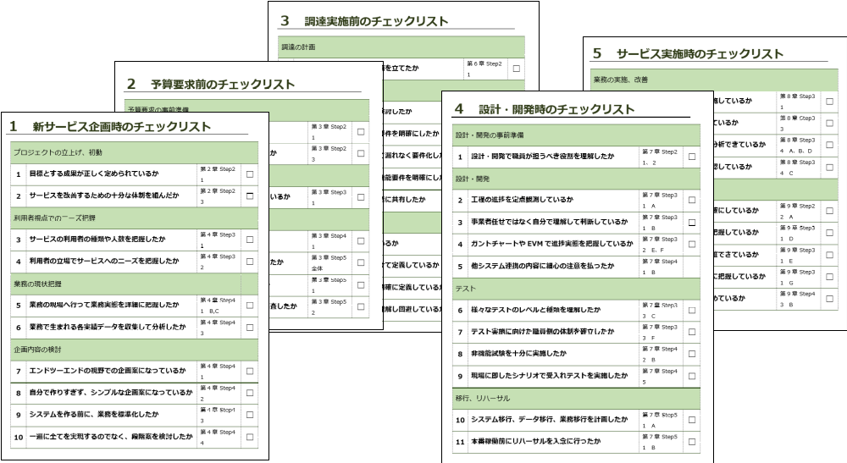
2-4．チェックリストについて
全体
実践ガイドブックの第１章の中に、チェックリストを記載しています。例えば、これから新しい企画を立てようとする際には、「１ 新サービス企画時のチェックリスト」を眺めてみて、気になる部分があれば実践ガイドブックの当該部分を読んでみる、といった使い方で活用してください。
記述形式：確認したいポイントを発見しやすい、チェックリスト形式
記載内容：活動を実施する前のタイミングでチェックすべき項目と参照箇所をシンプルに提示
自分が必要な情報が、実践ガイドブックのどの部分を参照すれば良いのか、索引的に確認可能

Slide 16
第３編 第１章 ＩＴマネジメントの全体像

Slide 17
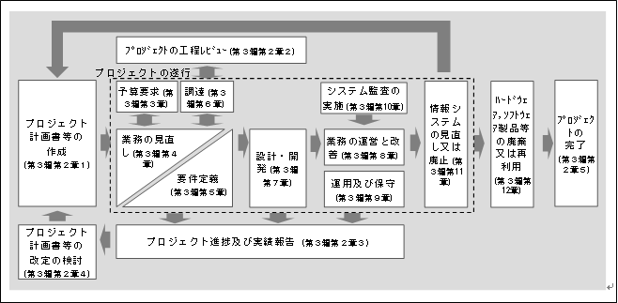
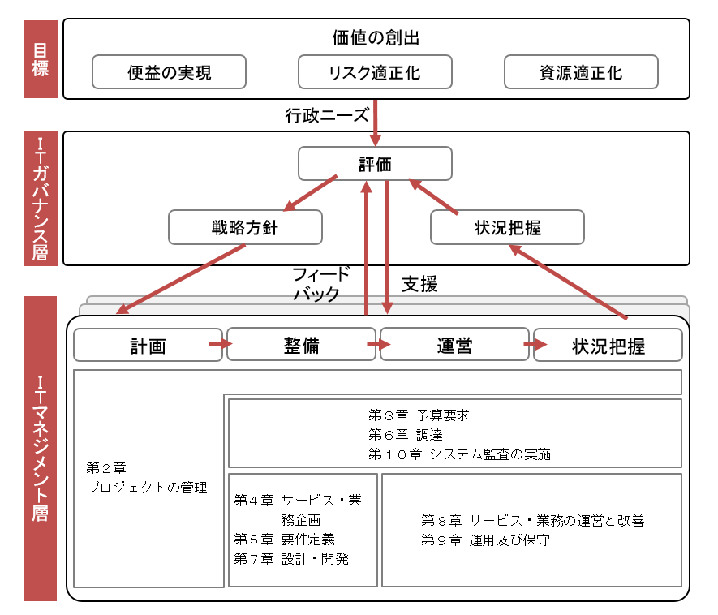
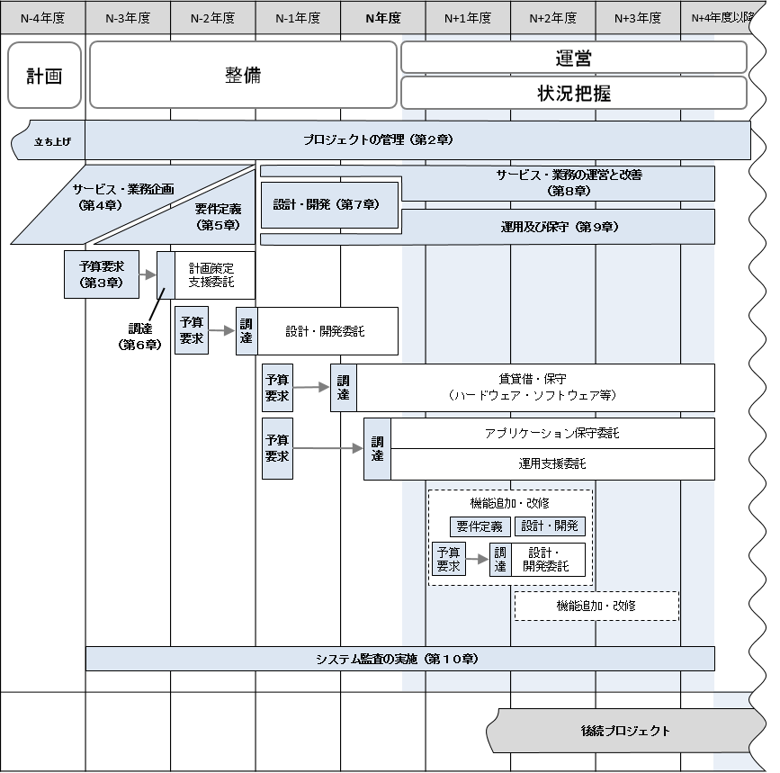
2-5．プロジェクト全体像
第３編第１章
改定前の版では、プロジェクトの全体像を抽象的な表現に留めていました。
今回の改定で、PJMOの実務により近づける観点から、プロジェクトの全期間を通して様々な活動の期間や前後関係を把握できるよう、プロジェクトの全体像についてより具体的な表現に変更しました。
改定前
改定後
各章の前後関係のみ
全体像が具体的に把握できる内容
ＩＴマネジメントの位置付けを明確化 ：目標、ＩＴガバナンスとＩＴマネジメントの関係を明示
プロジェクトの活動スケジュールの例示：標準的な活動スケジュールとして図示
プロジェクトの期間は、当該情報システムのライフサイクル期間を基本とすることを明記

Slide 18
2-5．プロジェクト全体像
第３編第１章
理論的な工程順序だけでなく、一般的なプロジェクトをモデルとしたスケジュールのモデルを提示しています。
・Ｎ年度を運営開始として、
Ｎ年度の前後４年間を図示
・第３章で説明する各工程を
スケジュールとして例示
－ プロジェクト管理
－ 予算要求
－ サービス・業務企画
－ 要件定義
－ 調達
－ 設計・開発
－ サービス・業務の運営と改善
－ 運用及び保守
－ システム監査

Slide 19
第３編 第２章 プロジェクトの管理

Slide 20
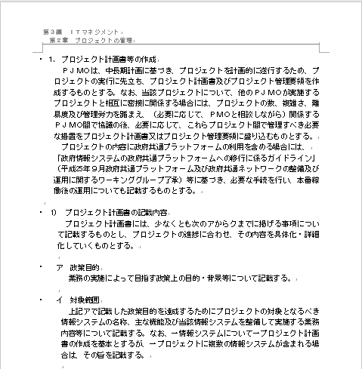
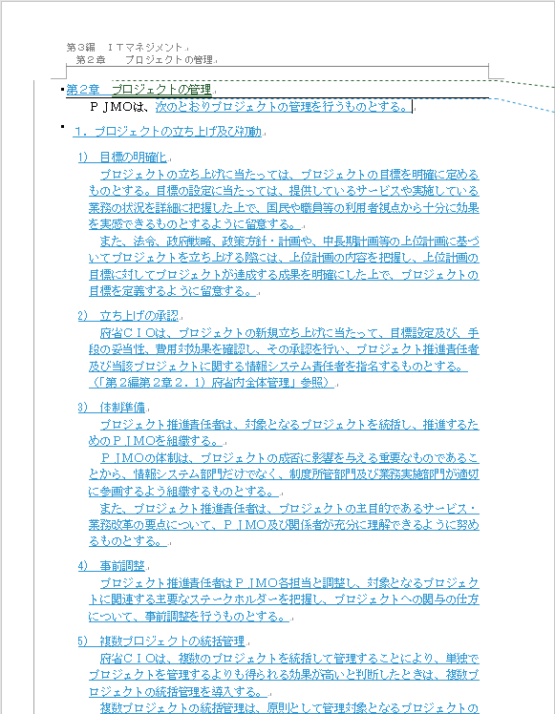
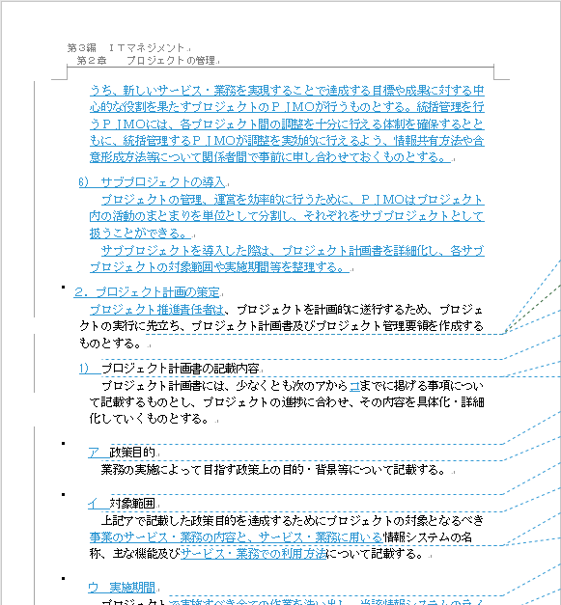
2-6．プロジェクトの立ち上げプロセス
第３編 第２章
改定前の版では、プロジェクト計画書の作成からPJMOの作業が始まっていました。
今回の改定で、最初に「プロジェクトの立ち上げ及び初動」を追記し、目標の明確化や体制準備等について全面的に追記しました。
改定前
改定後
立ち上げの記載なし
（プロジェクト計画書から開始）
立ち上げについて
全面的に追記
目標の明確化 ：利用者視点から十分に効果を実感できるように留意
立ち上げの承認：府省CIOが、新規立ち上げ時に目標、手段、費用対効果を確認して承認
体制準備 ：情報システム部門だけでなく、制度所管部門、業務実施部門が適切に参画
その他、事前調整、複数プロジェクトの統括管理、サブプロジェクトの導入について言及

Slide 21
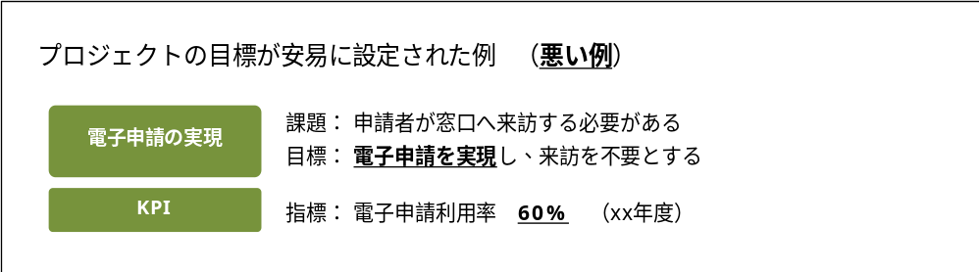
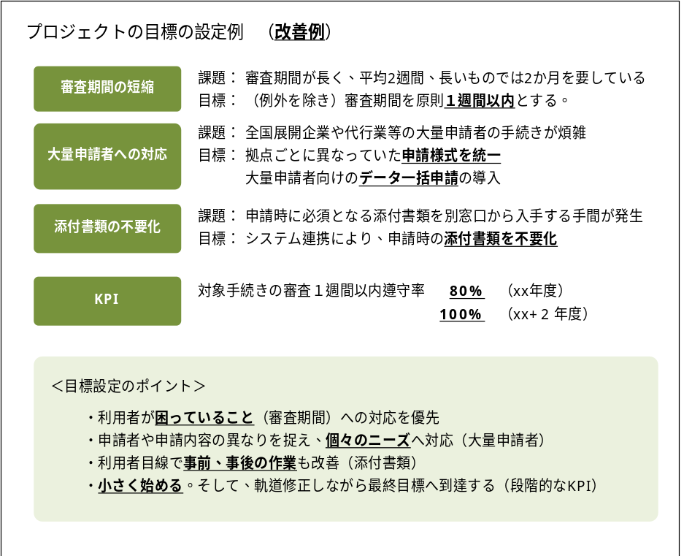
目標とする成果を見極める
第２章Step.２-１
失敗プロジェクトには、業務分析を軽視し、楽観的な推測による過大な想定効果を見積っていたという傾向が見られる
→ 利用者視点を重視して、現場で発生していることを正確に調査する
→ 本当に困っていることに対する、対策と効果を検討する
誰が何に困っているのか
利用者 ：本人や代理人、個人や法人等、様々な種類がある
申請内容：形式的な内容確認のみ、専門の審査官による審査が必要

Slide 22
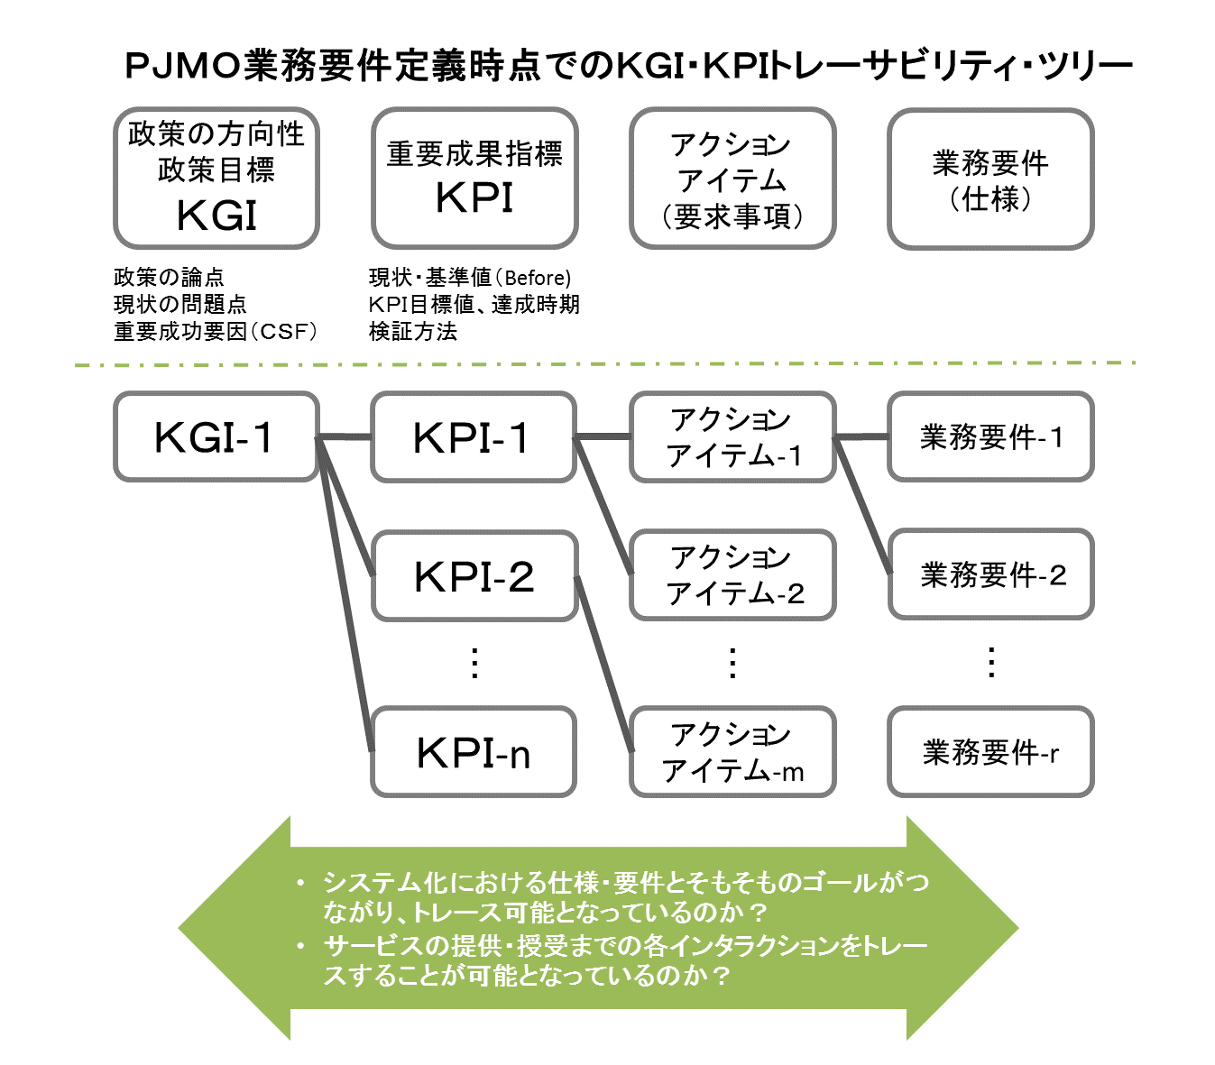
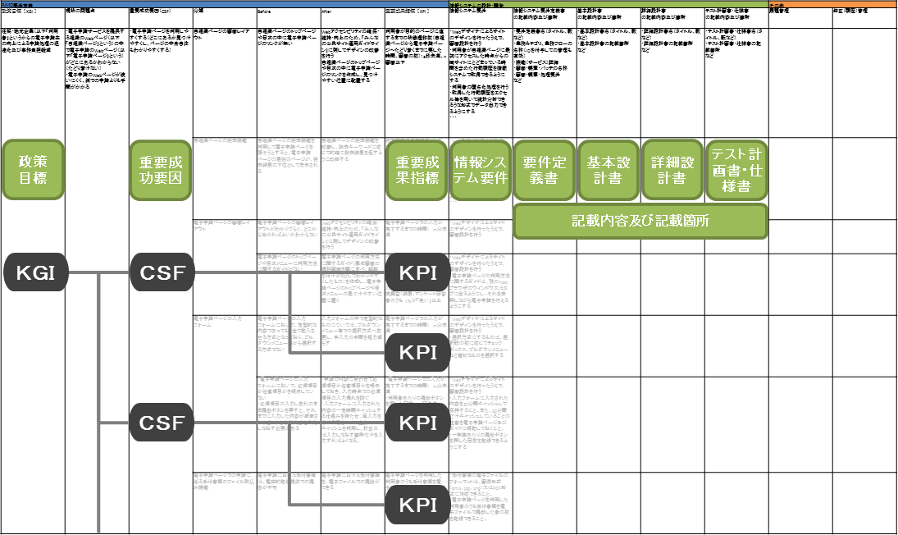
上位計画と紐付ける
実践ガイドブック該当箇所
第２章Step.２-１
楽観的な推測だと、想定効果を過大に見積もってしまう
→ 現場で発生している事実をつかんだ上で今後の目標を定める
→ 上位計画の目標をブレークダウンし、プロジェクト目標と紐づける
ＫＰＩトレーサビリティ・ツリーの活用（上位計画の目標との紐づけ）
プロジェクトの目標に沿って、要件定義や設計、テスト工程の仕様を策定

Slide 23
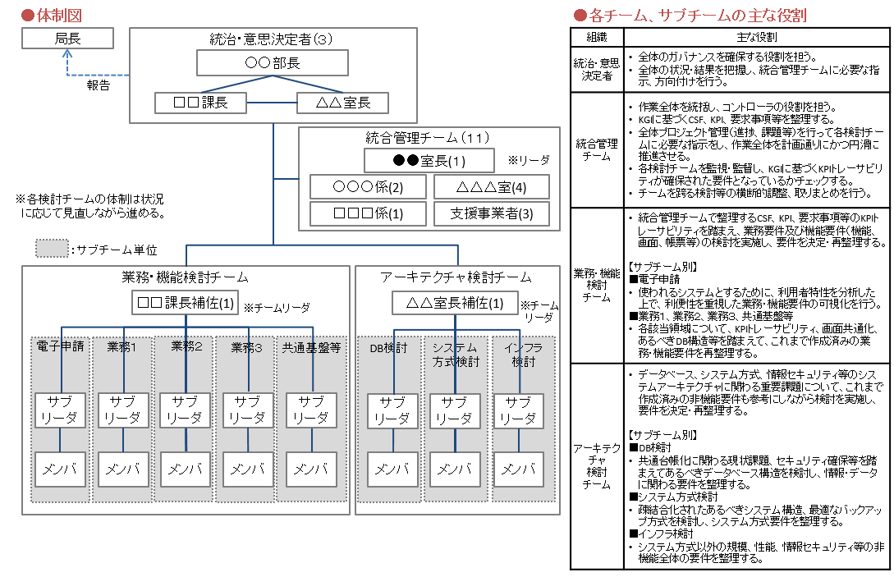
機能する体制を作る
第２章Step.２-３
プロジェクト初期の体制構築を誤ると、プロジェクトの円滑な運営の失敗に繋がる
→ 情報システム部門に加え、サービスに関わる部門が協働する体制を構築
→ 複数部門が円滑に情報連携するために必要となるルール等を整備
制度・業務・システムの
三位一体となったプロジェクト体制

Slide 24
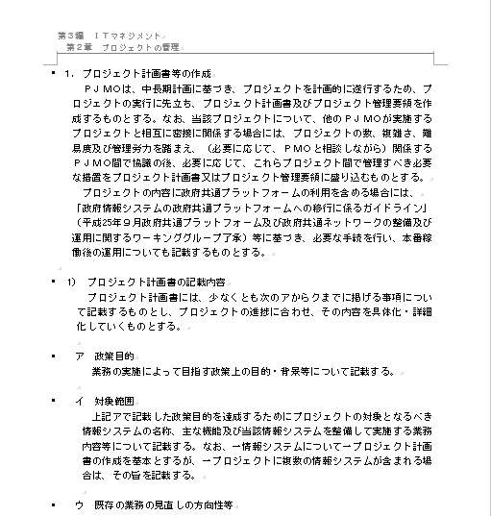
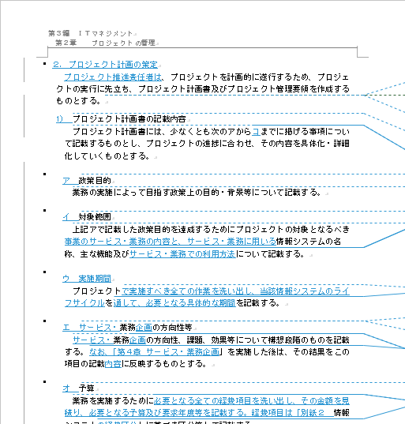
2-7．プロジェクト計画書の作成
第３編第２章
改定前の版では、プロジェクト計画書を作成するものとしており、改定後もその方針は変わりません。今回の改定で、プロジェクト計画書の記載内容の見直しを行い、既存の記載項目のより明確化や、モニタリングを新規項目として追加しました。
改定前
改定後
プロジェクト計画書の作成を明示
プロジェクト計画書の作成について
記載内容の変更と追加
記載内容の変更：対象範囲、実施期間、業務の方向性等、予算、目標、体制、実施計画
新規項目の追加：モニタリング
プロジェクト計画書を必ず作成することに関しては変更なし

Slide 25
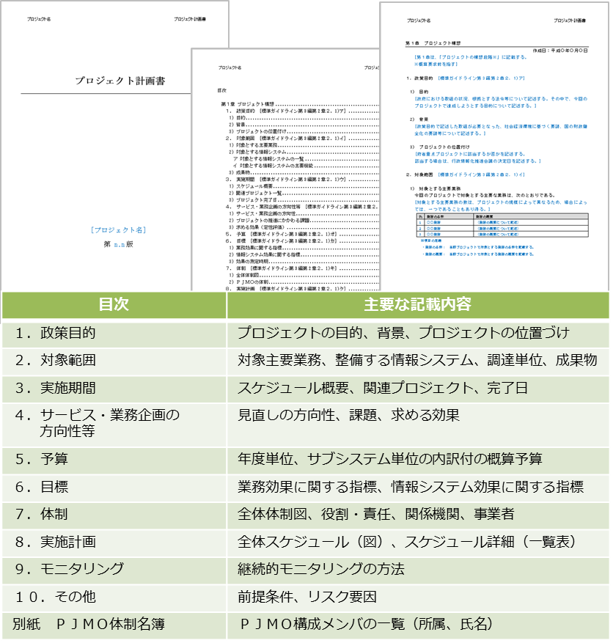
プロジェクト計画書のひな形
第２章Step.３-１
プロジェクト毎に管理項目等が異なると、プロジェクト管理の品質に差が発生する
→ 別紙のプロジェクト計画書のひな形・記載例を基に、プロジェクト毎に必要な内容を加筆する。
ひな形の活用

Slide 26
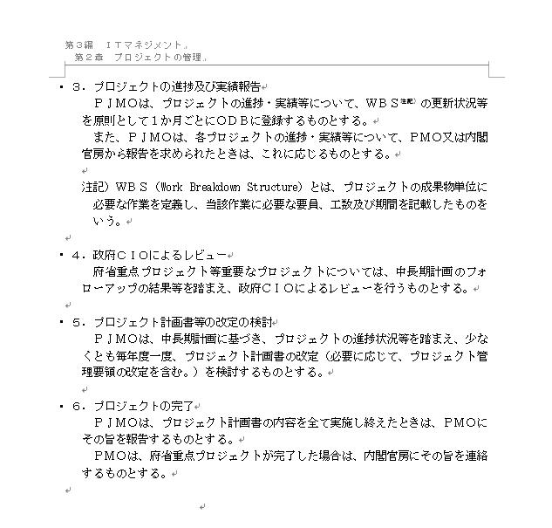
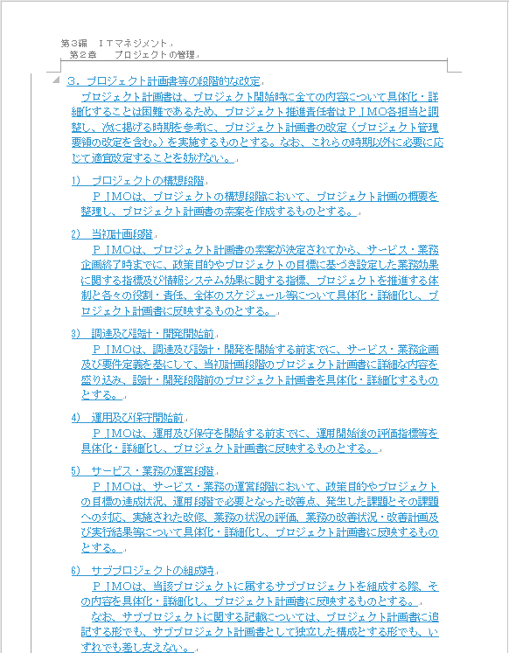
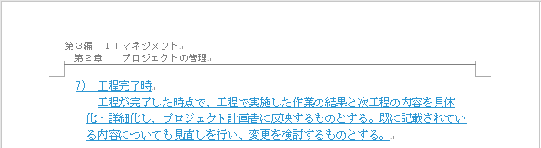
2-8．プロジェクト計画書等の段階的な改定
第３編第２章
改定前の版では、プロジェクト計画書の具体的な改定時期や改定内容は明示していませんでした。
今回の改定で、プロジェクト計画書を改定すべき時期を示し、プロジェクトの実現内容やスケジュール等の具体化・詳細化を行うことを追記しました。
改定前
改定後
段階的改定の具体的な記載はなし
段階的に改定する前提で、
改定時期と改定内容を明記
段階的な改定の時期：構想段階、計画段階、調達及び設計・開発開始前、運用及び保守開始前、サービス・業務の運営段階、サブプロジェクト組成時、工程完了時
それぞれのタイミングで詳細化すべき代表的な内容を記載

Slide 27
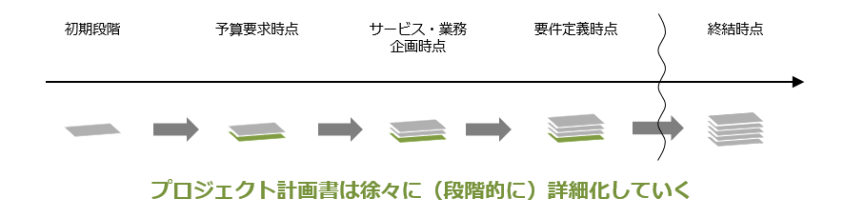
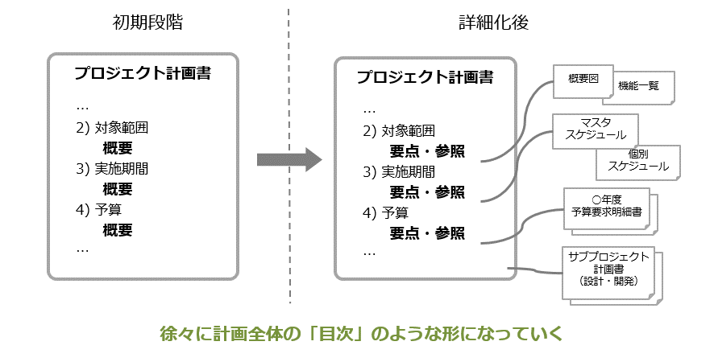
プロジェクト計画書は段階的に詳細化する
第２章Step.３-１
プロジェクト計画書は、プロジェクト初期に作成した後、更新されない傾向がある
→ プロジェクトの進行に合わせ、段階的に追加・詳細化する
→ 運用・保守段階に入ってからも、定期的に見直しする
詳細化の過程で、別紙構成としたり、サブプロジェクト計画書を切り出したりといった形で、プロジェクト計画書の本体に追加していく

Slide 28
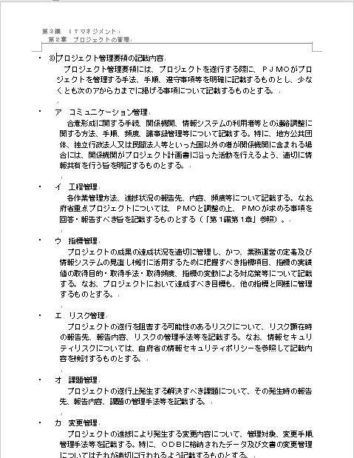
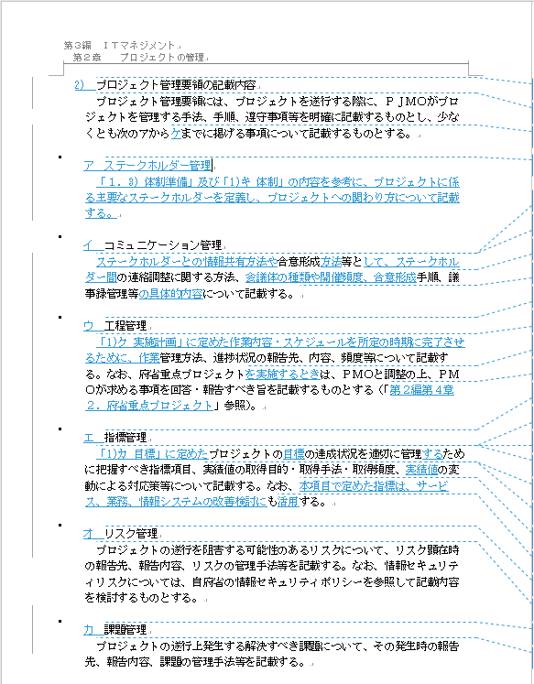
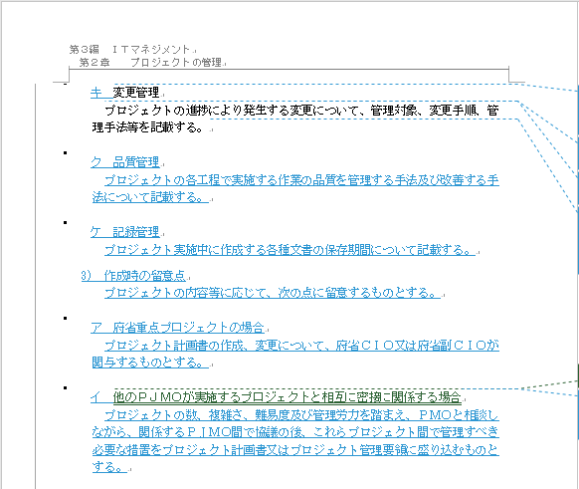
2-9．プロジェクト管理要領
第３編第２章
改定前の版では、ステークホルダーや品質、記録の管理については、他の管理項目と区別して記述していなかったため、管理対象から漏れてしまうことがありました。
今回の改定では、プロジェクト管理強化の観点から、これらを区別して記載しました。
改定前
改定後
一部の管理項目が混在
ステークホルダー管理、品質管理、記録管理を追加
ステークホルダー管理：主要なステークホルダーの明確化、関わり方の定義
品質管理 ：プロジェクトの各工程の品質管理手法、改善手法の定義
記録管理 ：作成する各種文書の保存期間の定義
管理項目として明確にしたことにより、これらに関する管理活動を確実に実施することが可能

Slide 29
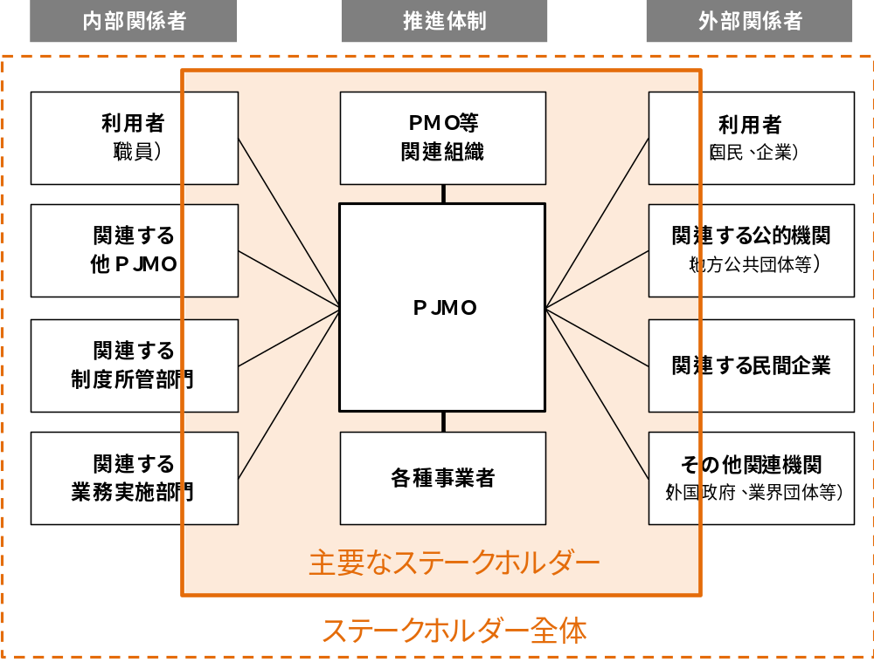
ステークホルダー管理
第２章Step.３-２
プロジェクトへの影響力が大きいステークホルダーとの関わり方を誤ると、プロジェクトの成否を分ける結果を招きかねない
→ ステークホルダーのプロジェクトへの関わり方を定義する
ステークホルダーのプロジェクトへの関わり方を定義するために必要な作業
主要なステークホルダーを特定
プロジェクトへの期待度合いや影響等を分析

Slide 30
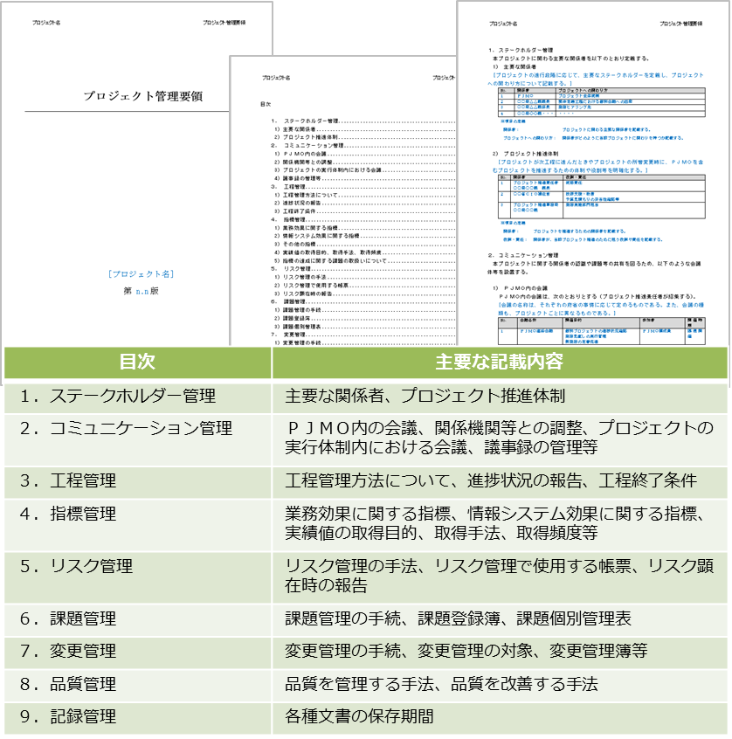
ひな形を用いてプロジェクト管理の抜け漏れを無くす
第２章Step.３-２
プロジェクト毎に管理項目等が異なると、プロジェクト管理の品質に差が発生する
→ 別紙のプロジェクト管理要領のひな形・記載例を基に、プロジェクト毎に必要な内容を加筆する。
ひな形の活用

Slide 31
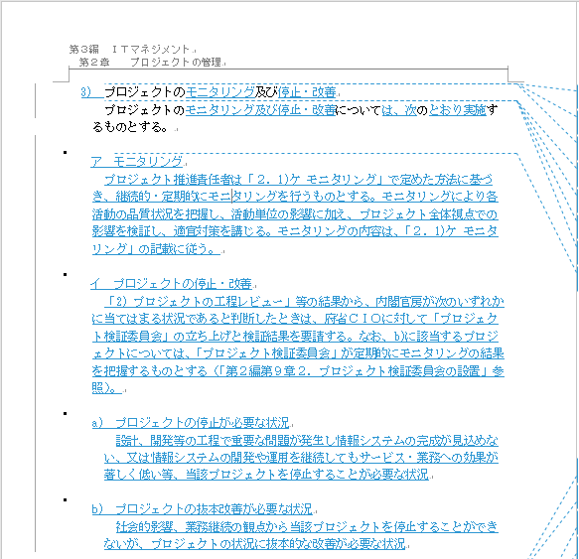
2-10．プロジェクトのモニタリング
第３編第２章
改定前の版では、プロジェクトの達成状況の管理方法について詳細に記述していませんでした。
今回の改定で、プロジェクトの目標と実施状況のかい離を防ぐために継続的に実施する活動として、モニタリングを追加しました。
改定前
改定後
具体的な活動内容なし
実施内容を明記
モニタリング：継続的・定期的な各活動の品質状況の把握、対策の実施
停止・改善 ：状況に応じたプロジェクト検証委員会の設置、改善・停止の判断
モニタリングにより、プロジェクトの核活動の品質状況を把握し、深刻な状況になる前の段階で対応が可能

Slide 32
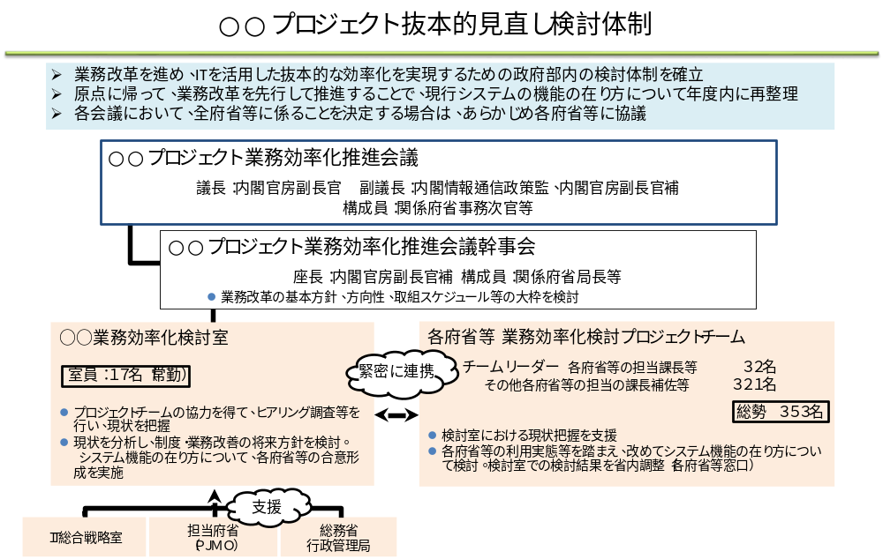
モニタリングは適時に実施する
第２章Step.４-１
様々な要因で、計画どおりにプロジェクトが進行できない状況になってしまった
→ 客観的な資料を揃えて、関係者に正確な実状を共有
→ 事態が深刻化する前に、抜本的な見直しや、停止・改善の判断を実施
モニタリングの結果、抜本的な見直しが必要となった場合は、体制の検討などが必要
（プロジェクト検証委員会の立ち上げ等も考慮する）

Slide 33
第３編 第３章 予算要求

Slide 34
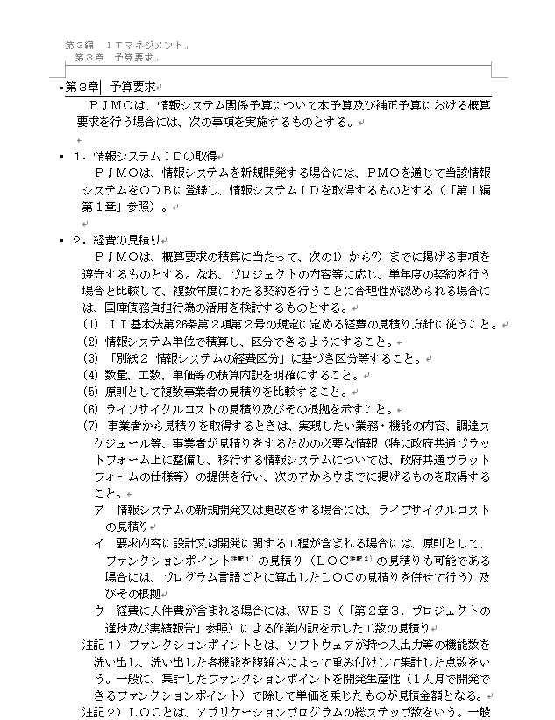
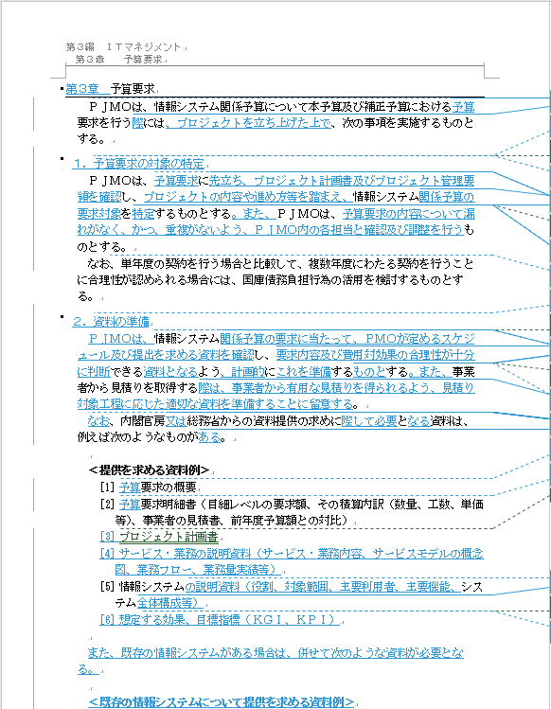
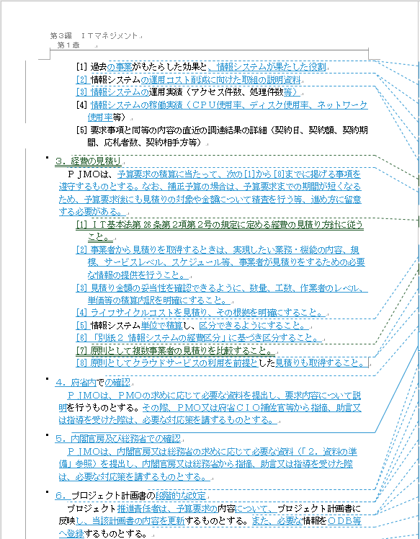
2-11．予算要求プロセス
第３編第３章
改定前の版では、主に経費の見積りに必要な作業を中心に記載していました。
今回の改定では、予算要求に係る関係者が十分に予算要求内容を確認・調整・予算要求内容及び費用対効果の合理性の判断ができるように、予算要求に必要となる資料を準備することを明記しました。
改定前
改定後
プロセスの明確化 ：実際の予算要求プロセスに沿った流れに合わせ、手順を追加
準備する資料の見直し：各府省の事例を参考に、予算要求時に求める資料（※）を見直し
よりＰＪＭＯの予算要求に関する実務に沿った内容に改定
（※）サービス・業務・情報システムの説明資料、既存情報システムの効果と役割・コスト削減に向けた取り組み・
運用実績・稼働実績、等

Slide 35
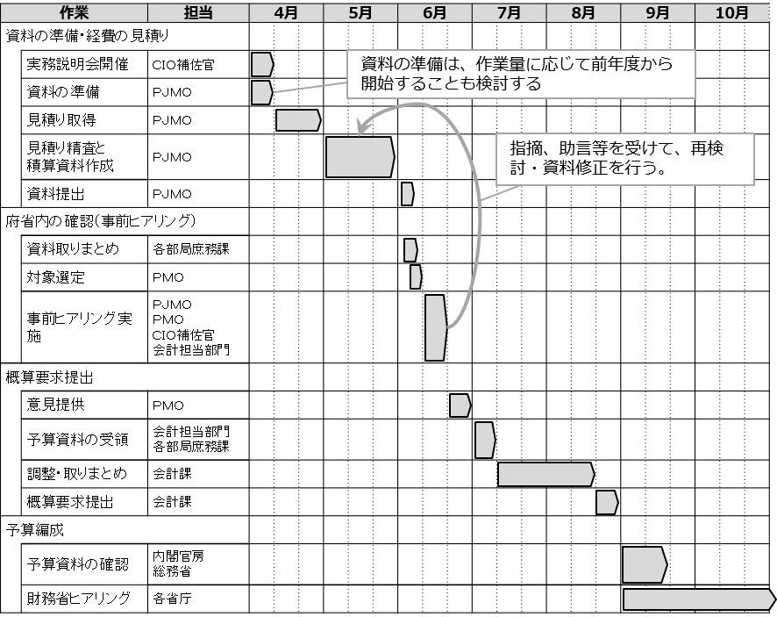
予算要求の活動を計画的に実施する
第３章Step.２-１
作業の全体像を理解せず予算要求を進めると、作業が期日に間に合わない
  → 情報システム関係予算として必要な作業と実施時期を事前に把握する
  → 予算要求に向けた作業計画を立て、関係者と共有する
情報システム関係予算の予算要求全体像（例）をもとに理解
（対象の特定、資料の準備、経費の見積り）

Slide 36
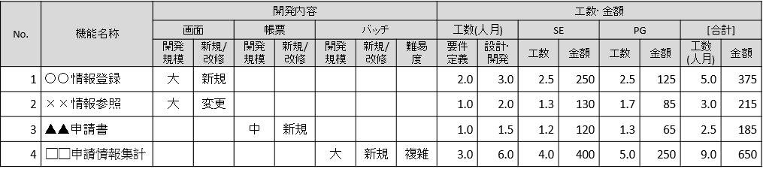
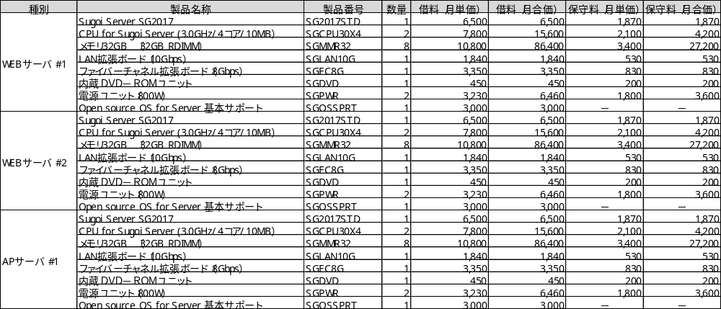
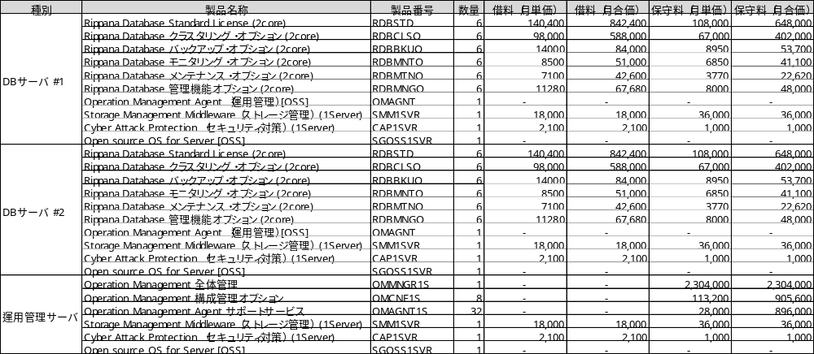
詳細な見積りに基づいたやり取りする
第３章Step.４
見積りの内訳がばらばらだと、正しい費用の把握が行えない
  → 見積りフォーマットの指定により、項目の過不足を無くし記載粒度を一定にする
  → 細かすぎず・粗すぎず、発注者・事業者の双方の負担を減らす
見積りフォーマットの活用
見積りフォーマットにあわせて、明細を記載する（一式、まとめの排除）

Slide 37
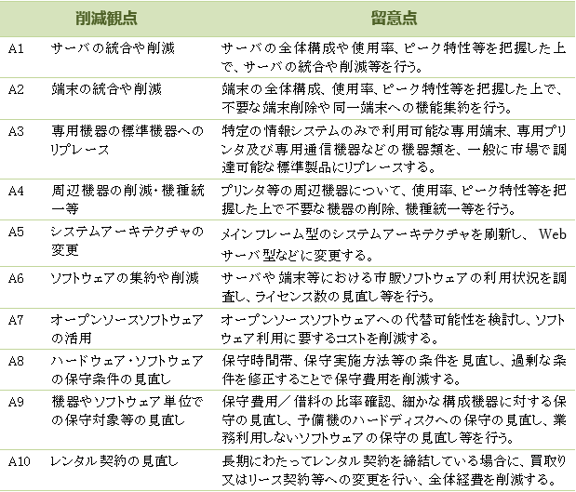
観点を理解してコストを削減する
第３章Step.２-３
現状維持や入手した見積りのまま何もチェックしないと、高コストになる
  情報システムを新規導入するのであれば予算要求内容に対して、情報システムが導入済みであれば見積り依頼前に現在の状況に対して、削減余地をチェックする
コスト削減観点の活用
（A. ハードウェア・ソフトウェアのコスト削減観点、B. アプリケーションのコスト削減観点、C. 運用業務のコスト削減観点、D. その他のコスト削減観点）

Slide 38
第３編 第４章 サービス・業務企画

Slide 39
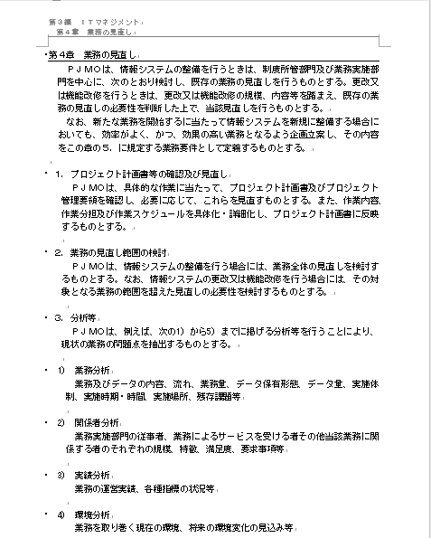
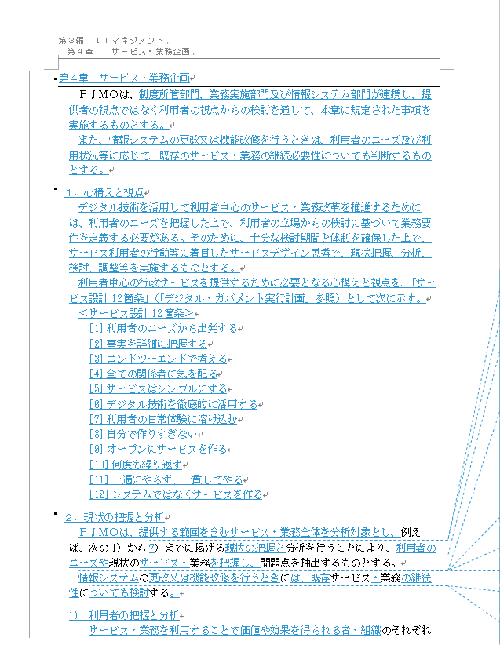
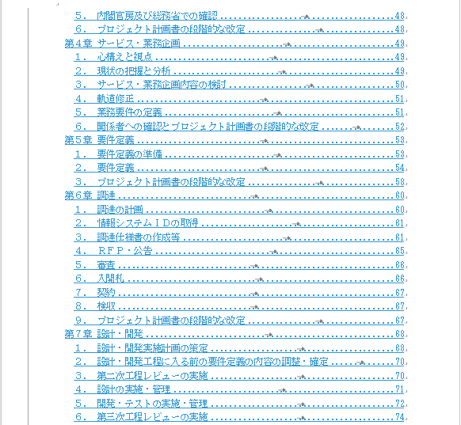
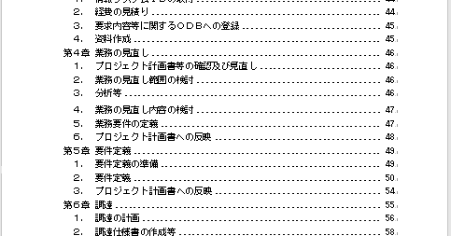
2-12．サービス・業務企画プロセス
第３編第４章
改定前の版では、「業務の見直し」という章名称で、職員視点での活動に軸足が置かれていました。
今回の改定で、利用者中心の行政サービスを提供する観点に基づき「サービス・業務企画」に名称変更し、利用者中心のサービスデザイン思考に基づいた検討を行うための作業を追加しました。
改定前
改定後
心構えと視点 ：利用者視点を推進するため、サービス設計12箇条を記載
把握と分析・企画内容の検討：サービスデザイン思考を踏まえて、分析や企画内容を補強
軌道修正 ：分析や企画結果を踏まえたプロジェクトの方向性の修正

Slide 40
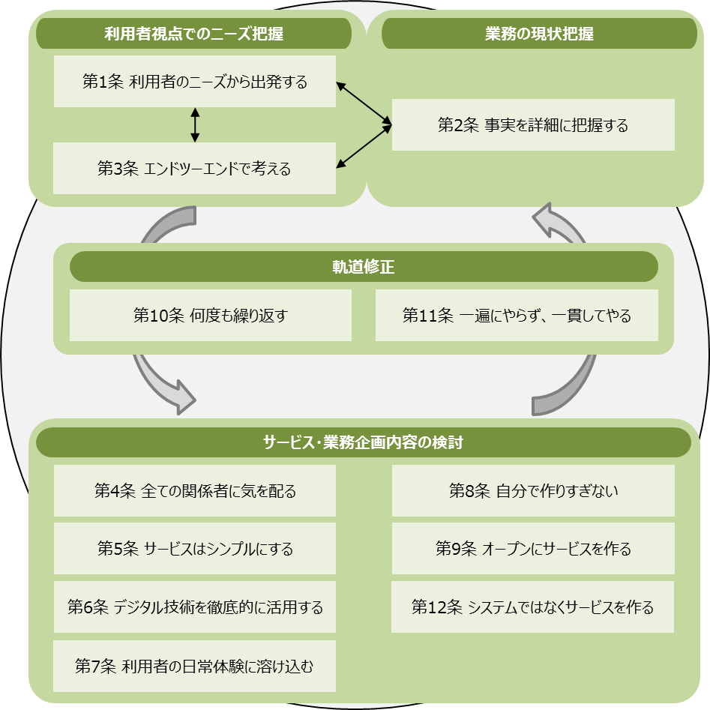
サービス・業務企画の開始準備
第４章Step.２
利用者中心の行政サービスを提供し、プロジェクトを成功に導くためには、重要な考え方であるサービスデザイン思考を理解することが不可欠
どのような目的で、何を検討し、その結果をどの作業のインプットにするのか、全体感を理解したうえで活動する

Slide 41



利用者視点でのニーズ把握
第４章Step.３
「利用者」を理解しなければ、利用者中心の行政サービスを提供することは不可能
→ 最も重要な「利用者」に着目した調査・分析の手法を、具体例を示して解説
様々な手法で多角的な
分析を行う
ペルソナ分析
ジャーニーマップ

Slide 42

事実を詳細に把握する
第４章Step.３
現状を把握せずにサービス・業務企画を行うと、新しいサービスが実現できたように見えても、様々なトラブルが発生する可能性がある
→ 現場を観察し、業務で発生する実データを確認しながら、先入観なく調査する
→ 事実に基づいて問題を可視化、その因果関係を整理し、具体的な改善策を打つ
症状が分からないと治療できない！ 本当に発生している事実を詳細に把握する
業務を観察する
実績データを分析する
業務を可視化する

Slide 43


業務を可視化する
第４章Step.３
複数の関係者へ口頭や文章のみで、業務の状況を的確に伝えることは、非常に困難
→ 「誰が（どの組織が）」「いつ」「何を」「どの順番で」実施しているか「どの範囲が情報システム化されているか」を業務フローで可視化
（併せて、業務記述書や業務ルールも書き出す。）
→ 関係者が同一のイメージを共有し、認識齟齬なく課題解決に向けた検討を実施
効果を紐づける！
現行（AsIs）の業務フロー
将来（ToBe）の業務フロー

Slide 44

時間と期間を区別して滞留状況をつかむ
第４章Step.３
業務フローでは、業務のどこで滞留しているかについて表現することは困難
→ １件１件の業務処理の滞留状況を可視化（ヘビ図）
→ 大きなボトルネックが発生している箇所の原因を明らかにする
業務フローに紐づいた計測ポイントを設定し、業務処理の１件１件の単位で、それぞれの計測ポイントを通過した日時を確認する

Slide 45

問題は、根本原因が同じになる粒度まで分類する
第４章Step.３
問合せや要望等を、大まかな分類で分析しても、根本的な問題対応には至らない
→ 問合せが発生した根本原因が同じ所に行きつくまで、詳細に分類する
→ 同じ原因別に分類したうえで、その発生傾向を分析し、対策を検討する
同じ分類とされているグループの中に、全く異なる内容が含まれていないか確認し、問合せの根本原因が同じ粒度になるまで分類を行い、問題解決策を検討

Slide 46

精緻に効果を積算し効果を実感可能なものとする
第４章Step.５
安易な効果算定は、積算効果が過大（または過小）になってしまう結果を招く
→ 効果積算に用いる原単位は、全体を正しく代表する単位にする
→ 適切な単位を用いて、可能な範囲で詳細な積み上げを行う
母集団を正しく分類しないままサンプリング対象を選ぶと、積算された効果が実態と大きくかい離する結果となる
条件がほぼ同じと考えられるグループに分けて、それぞれのグループで調査と積算を行う

Slide 47


一遍にやらず、一貫してやる
第４章Step.６
新たなサービス提供や既存サービスの大幅な変更を伴うプロジェクトで、全てを一度に実施すると、失敗した場合に大きな影響が発生する可能性がある
→ 一部の利用者を対象に実証実験を行ってから、本格的に展開する
全国規模の調査で
オンラインの回答方式を追加
一部の地域でサービスを試行し、
その結果を分析してから全国展開

Slide 48
第３編 第５章 要件定義

Slide 49




ひな形を用いて要件定義の抜け漏れを無くす
第５章Step.４
プロジェクトごとに要件定義する項目がバラバラで抜け漏れが発生してしまう。
  → 要件定義の全体像と項目の定義、項目間の関係性を理解する。
  → 標準ガイドラインの定義と同期したひな形・記載例を参考に、要件定義の項目を抜け漏れなく加筆する。
要件定義の全体像を理解
（項目の網羅性・項目間の関係性）
ひな形の活用
「業務要件定義書」「機能要件定義書」
「非機能要件定義書」を添付

Slide 50




2-13．クラウドサービスの利用促進
第３編第５章
クラウド・バイ・デフォルト方針を踏まえ、改定前の版でも第５章（要件定義）でクラウドサービスの活用を検討することを言及していました。今回の改定で、第３章（予算要求）でも原則としてクラウドサービスを前提とした見積りを取得することとしました。
改定前
改定後
第３編第３章
第３編第５章
クラウドサービスを原則前提とした検討：見積りの取得や実現方式について記載
クラウドサービスの利用については、「政府情報システムにおけるクラウドサービスの利用に係る基本方針」に従う。

Slide 51



クラウドサービスの調達に注意する
第６章Step.２-１-K
クラウドサービスを調達する際の注意点や要件例等を記載。
クラウドサービスを活用する場合に、オンプレミスとの違いについて説明（継続性確保の方法等）
クラウドサービスの要件例

Slide 52



2-14．情報・データのオープンデータ利活用促進
第３編 第５章
改定前の版では、オープンデータの推進について、具体的取組み方法までは記載していませんでした。
今回の改定で、オープンデータの公開・活用に関連する具体的な作業を追加しました。
改定前
改定後
第３編第５章
第３編第８章
要件定義時 ：オープンデータの公開・活用に関する記載の追記
サービス・業務の運営時：データの公開・活用、データマネジメントについて追記

Slide 53
第３編 第６章 調達

Slide 54




2-15．情報システムＩＤ取得タイミング
第３編 第６章
改定前の版では、情報システムＩＤの取得タイミングは予算要求時及び調達時としていました。
今回の改定で、複数の府省で行われている事例を参考に、取得タイミングを見直し、原則として調達時としました。
改定前
改定後
第２編第７章
第３編第６章
情報システムＩＤの取得タイミング：原則、調達時。ただし、各府省ＰＭＯの指定も可能

Slide 55


2-16．調達仕様書記載内容
第３編 第６章
今回の改定で、調達仕様書に関する従前の記載に、「継続的な機能改修や次期更改等に対する公正性及び競争性を担保する観点から、発注者側に帰属する成果物については、その範囲を明確にすること。」を追記しました。なお、具体的な注意点について、解説書の中で例示した上で記載しました。
改定前
改定後
成果物の取扱いに関する事項 ：発注者側に帰属する成果物の範囲の明確化を追記
具体的な注意点（解説書） ：データやログ、パッケージソフトウェア、クラウドサービス等。
その他、網羅性・整合性を取るための項目の追加・修正。

Slide 56



調達仕様書のひな形
第６章Step.３
調達仕様書のひな形を例示
（統一するものではなく、参考として）
ひな形の活用

Slide 57

発注者・受注者が双方の義務を果たす
第６章Step.３-２
受注者にすべて任ているだけでは、プロジェクトはうまく進まない
  → 受注者には「プロジェクト管理義務」、発注者には「プロジェクト協力義務」が存在する。
プロジェクトを進めるうえで、それぞれの義務の履行欠如がもたらす問題を事例で紹介

Slide 58
第３編 第７章 設計・開発

Slide 59


2-17．開発手法に応じた設計・開発作業の明確化
第３編 第７章
改定前の版では、設計・開発における開発手法はウォーターフォール型を想定して記載していました。
今回の改定で、近年の技術動向等を踏まえ、アジャイル型の採用及び採用した場合の留意点等を追記しました。
改定前
改定後
開発手法としてのアジャイル型：採用判断の例や設計書や要件定義書等の見直しを想定した計画立案の考慮

Slide 60



アジャイル型の特徴と導入イメージを理解する
第７章Step.２-２
利用者の利便性を向上させるためには、柔軟な開発手法の導入が必要となる。
  → アジャイル開発の進め方は、サービス設計12か条の視点「何度も繰り返す」・「一編にやらず、一貫してやる」にも沿うもの
標準ガイドラインで定めた
工程定義
アジャイル型開発の
基本的な進め方
アジャイル型開発の
具体的な事例

Slide 61



2-18．設計・開発における職員主体活動
第３編 第７章
改定前の版では、設計・開発に関して職員が主体的に行う作業が明確になっていないものがありました。
今回の改定で、全ての活動が事業者任せにならないよう、ＰＪＭＯ・職員自身が実施すべきこと（工程判定や変更管理、テストの計画・実施方法、リハーサル等）を明確にしました。
改定前
改定後
管理を明確化 ：工程管理や変更管理の作業を詳細化
設計・開発・テストの実施を明確化：作業を整理し、再定義。その上でマニュアルの作成やテストへの関わり方を記載。
運用や移行の計画・実施を明確化 ：上記と併せて運用や移行の作業を整理し、関わり方を記載。

Slide 62

テストの種類を理解し、関わり方を理解する
第７章Step.４-４
テストの種類が多く、何にどう関わったら良いか分からない
  → テストはどのようなものか、テストの種類に応じた発注者と事業者の関与度を理解して活動に結び付ける。
総合テストの種類

Slide 63


テストの種類を理解し、関わり方を理解する
第７章Step.４-２
テストの種類が多く、何をどう見れば良いか分からない
  → テストの品質を見える状態にし、品質の良し悪しを判断できるようにする。
信頼度成長曲線
（良い例）
信頼度成長曲線
（悪い例）

Slide 64


2-19．設計・開発における移行・稼働に係る判定
第３編 第７章
改定前の版では、移行に関する判定が本番移行に限定して記載されていました。
今回の改定で、設計・開発に係る作業網羅の観点から、移行判定と稼働判定を区別し、作業を明確にしました。
改定前
改定後
移行対象の明確化 ：システム・データだけでなく、業務移行も対象とする
移行判定と稼働判定を区別：移行に必要な作業を網羅し、移行判定と稼働判定を明確にして定義

Slide 65

移行はシステム・データ・業務を分けて考える
第７章Step.５-１
移行対象を取りこぼし、移行時にトラブルが発生する
  → システム移行・データ移行・業務移行の内容を理解し、職員の関わり方や作業の漏れを無くした計画立案・作業を実施する。
移行の種類

Slide 66

サービス・業務を開始するための準備を進める
第７章Step.５-３
様々なマニュアルが混然としていて、何をどう用意すればよいか分からない
  マニュアルはシステムマニュアルと業務マニュアルに分かれる。
  今あるマニュアルの位置づけを理解し、必要なものに絞って準備する。
システムマニュアルと業務マニュアルの違い
（特徴・役割が異なる）

Slide 67
第３編 第８章 業務の運営と改善

Slide 68


2-20．サービス・業務の運営と改善プロセス
第３編 第８章
改定前の版では、章の名称が「業務の運営と改善」でした。
今回の改定で、利用者中心の行政サービスを提供する観点を加え、「サービス・業務の運営と改善」に名称変更しました。
改定前
改定後
章構成の変更：構成を「準備」・「運営」・「改善」に分けて、プロセスを明確化。
「準備」作業：リハーサルの実施を追記。
「運営」作業：モニタリングや教育・訓練について実施のみではなく、分析を追記。オープンデータやデータマネジメントを新たに追記。課題・要望管理の詳細化。
「改善」作業：サービス・業務と情報システムを分け、改善の頻度や時期、検討方針を追記。

Slide 69

他工程の作業との関係を意識する
第８章Step.２-１
準備や改善を疎かにすると「サービス・業務の運営」を継続的・安定的に出来ない。
  → 他の工程の作業との関係を理解し、いつからどんな作業を行うのかを理解する
  → これにより、作業の遅れや抜け漏れを防ぐ
サービス・業務の運営と改善とその他の工程の関係
（それぞれの内容と時期）

Slide 70
第３編 第９章 運用及び保守

Slide 71


2-21．運用・保守における作業定義
第３編 第９章
改定前の版では、運用・保守に係る作業を具体的に記載していませんでした。
今回の改定で、ITIL等の情報システムの運用・保守の国際標準的なフレームワークを参考に、運用・保守に係る作業を網羅しつつ定義し、PJMO・職員自身が実施すべきことを明確にしました。
改定前
改定後
運用・保守作業の再整理：運用・保守の作業を明確に区別し、ＰＪＭＯ・職員が実施すべき作業を明確化することで、計画や分担の曖昧さを無くす
報告内容の見直し ：複数の府省で行われている事例を参考に、定例会での事業者からの報告内容を見直し

Slide 72


運用・保守作業の分類を理解する
第９章Step.２-１
運用・保守の作業定義を理解し、抜け漏れが無いように準備する。
運用業務の定義
保守業務の定義

Slide 73


2-22．運用・保守における情報システム現況確認
第３編 第９章
改定前の版では、情報システムの現況確認の報告は各プロジェクトでの運用に任されていました。
今回の改定で、複数のプロジェクトで行われている事例を参考に、運用・保守事業者からＰＪＭＯへの報告のタイミングや内容を追加しました。
改定前
改定後
現況確認のタイミング：変更が発生次第、運用事業者等から定例会議等で報告
現況確認の報告内容 ：情報システムを構成するソフトウェア製品及びライセンス情報

Slide 74


2-23．運用・保守における実績把握と改善
第３編 第９章
改定前の版では、運用・保守における改善をどのように進めるかは抽象的な表現にとどまっていました。
今回の改定で、作業プロセス明確化の観点から、運用開始前の準備から、定常時活動としての実績把握や課題管理を踏まえて、改善活動に繋げる作業を明確にしました。
改定前
改定後
構成の見直し：構成を「準備」「実施」「改善」に分け、運用開始前の準備から、定常時活動としての実績把握や課題管理を踏まえて、改善活動と繋げるプロセスを明確化。

Slide 75

KPIの値を運用から収集する
第９章Step.２-２
KPIを定めても一時的な調査だけで実態がつかめない
  → 運用を検討する際に、誰がどのようにKPIの値を収集するか決めておく
指標（KPI）の例
情報システムで取得できる指標は出来るだけ自動的に収集する

Slide 76

外部委託事業者へ依頼する作業の内容を明確に
第９章Step.２-２
依頼作業が明確になっておらず、トラブルのもとに。
  → チェックリストを用いて、見落としを防ぐ
運用作業を委託する際の忘れ物チェックリスト

Slide 77

会議体は目的を明確にして必要最低限に抑える
第９章Step.３
会議がどんどん増えて、何に誰が出ればよいのかわからなくなる
  → 会議体の頻度・目的・内容を理解する
会議体と主な目的・内容例
（報告書のひな形も活用する）

Slide 78


データを掘り下げて分析する
第９章Step.４-１
見える化され、理解したつもりでも、本質的な対策が打てず改善されない
  → 平均やピークだけで判断するのではなく、原因がはっきりするまで掘り下げる
平均やピークで状況をグラフ化
現象をより把握できるようにヒートマップで見える化

Slide 79
第３編 第１０章 システム監査

Slide 80


2-24．システム監査の実施
第３編 第１０章
システム監査については、平成26年12月の標準ガイドライン（初版）から、ＰＭＯが3か年分のシステム監査計画を策定し、毎年見直しを行うこととしています。その計画に沿って監査体制がＰＪＭＯを対象とした監査を実施することとしています。
改定前の版では、原則としてＰＪＭＯ自身がシステム監査を行うこととしていました。
今回の改定で、監査の独立性を担保するために、原則としてＰＭＯがシステム監査を実施するように変更しました。
～過去の経緯～
改定前
改定後
システム監査の実施主体：原則、ＰＭＯが実施。ただし、ＰＪＭＯが実施することも妨げない
作業プロセスの明確化 ：監査体制の確立から始まり、フォローアップまでに必要な作業を追加

Slide 81

システム監査に関わる役割の位置付けを理解する
第１０章Step.２
システム監査を行うために誰とどう関わればよいかわからない
  → 関係する役割の位置付け・体制を理解し、スムーズに作業を進める。
システム監査を進めるための体制

Slide 82


システム監査の具体的な事例を参考に
第１０章Step.４
システム監査をどのように進めればよいかわからない
  → システム監査の具体的な事例からノウハウやテクニックを理解する
システム監査のチェック項目（事例より）
実地調査時のインタビュー項目

Slide 83


ひな形を用いてシステム監査の抜け漏れを無くす
第１０章Step.３,４
システム監査に応じて記載される内容がバラバラで十分かどうかが分からない。
  → システム監査として最低限書かなければいけない項目を標準ガイドラインの定義と同期したひな形・記載例によって把握し、これらを参考に作成する。
ひな形の活用
（監査実施計画書）
ひな形の活用
（監査報告書）

